Slide 1
Петербурговедение Мастер-класс «Прогулки по Васильевскому острову для дошкольников»
Подготовила воспитатель ГБДОУ детский сад №20 Плаксина Марина Владимировна

Slide 2
Дошкольный возраст является одним из важных этапов в развитии личности. Именно в этом возрасте начинается приобщение ребенка к миру общечеловеческих ценностей, миру культуры и искусства. Наш город – город с удивительной судьбой, один из самых красивых городов мира. Знакомство с историей и культурой Санкт-Петербурга позволяет погрузиться в волшебный мир искусства, архитектуры, живописи, литературы, разрушить границы времени и пространства. Лучшими способами для знакомство с нашим городом являются прогулки и экскурсии. Цель прогулок и экскурсий - воспитывать у детей интерес к истории и культуре родного города, формировать у них такие нравственные черты личности как гордость за свой город, любовь к великим согражданам, уважение к труду создателей Санкт-Петербурга, интерес к окружающему их миру, умение чувствовать себя в нем комфортно, ориентироваться в любой жизненной ситуации. Воспитывать у детей навыки культурного поведения, соответствующие представлению об «истинном петербуржце».
Я предлагаю родителям варианты маршрутов выходного дня, только в этом случае родителям придется подготовиться, чтобы во время прогулки доступно и увлекательно рассказать ребенку о месте, которое они посещают.

Slide 3
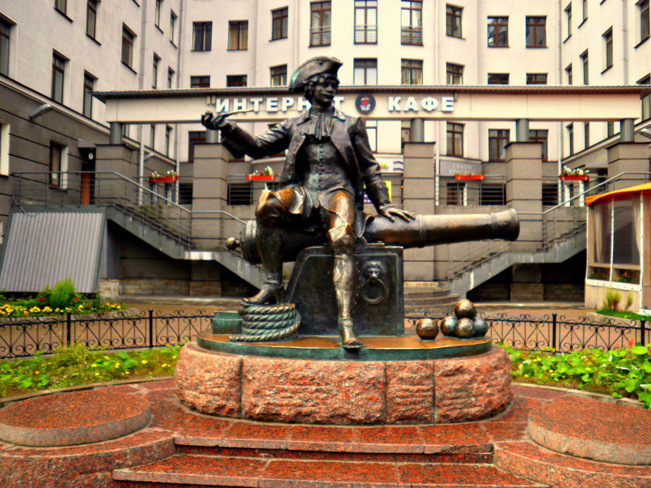
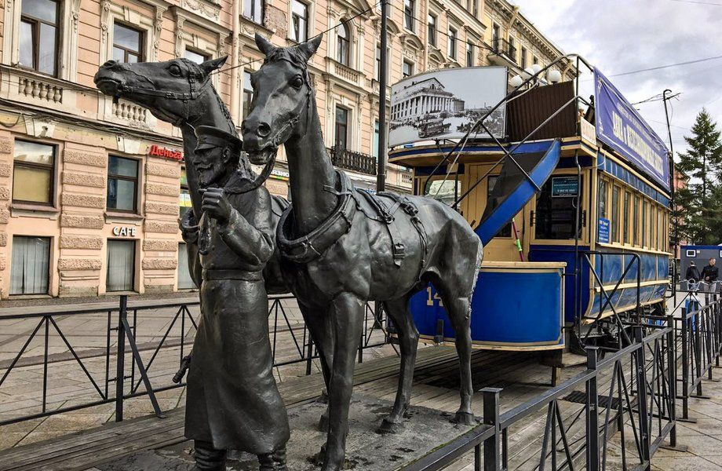
Пешеходная зона 6-7 линия В.О. (Андреевский бульвар). Рассмотреть памятник Василию Корчмину, вспомнить про Петра 1 – основателя нашего города и рассказать одну из легенд о происхождении названия нашего острова. «Прокатиться» на конке - промежуточном транспорте между лошадиной упряжкой и трамваем.

Slide 4
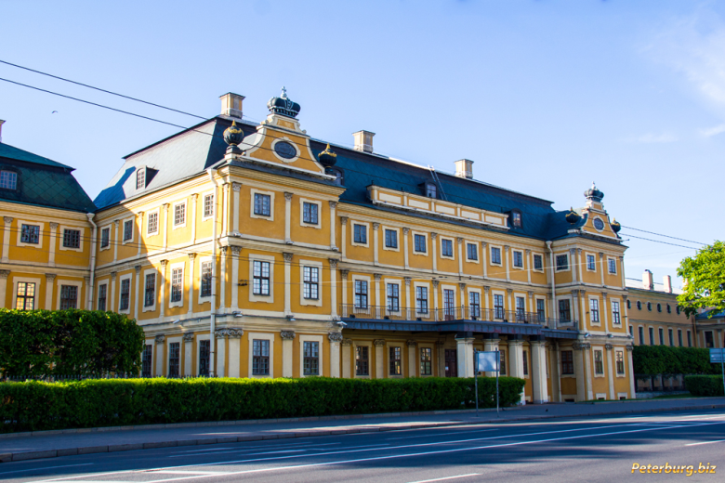
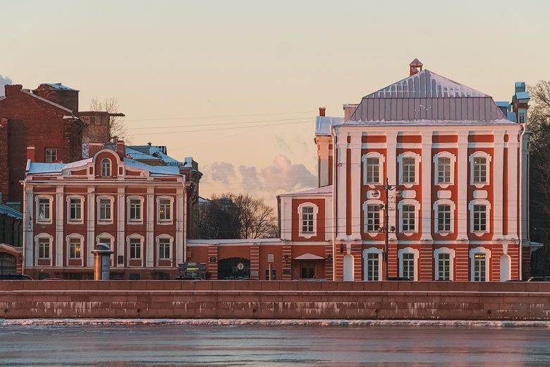
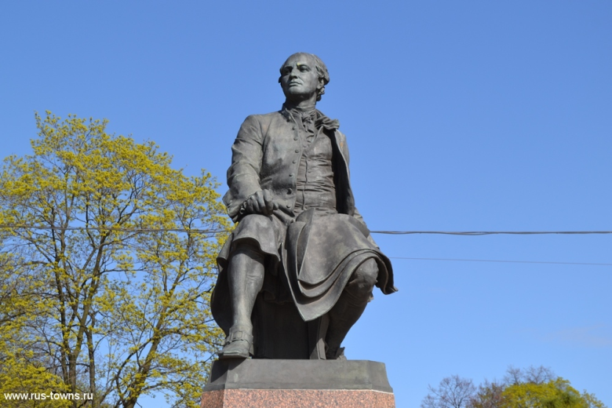
Прогулка по Университетской набережной. Первая остановка у великолепного дворца А.Д. Меншикова, познакомить детей с сподвижником Петра Великого, первым губернатором нашего города. Вторая остановка - здание Университета, остановиться у памятника М.В Ломоносову и закончить рассказом об этом великом русском учёном.

Slide 5
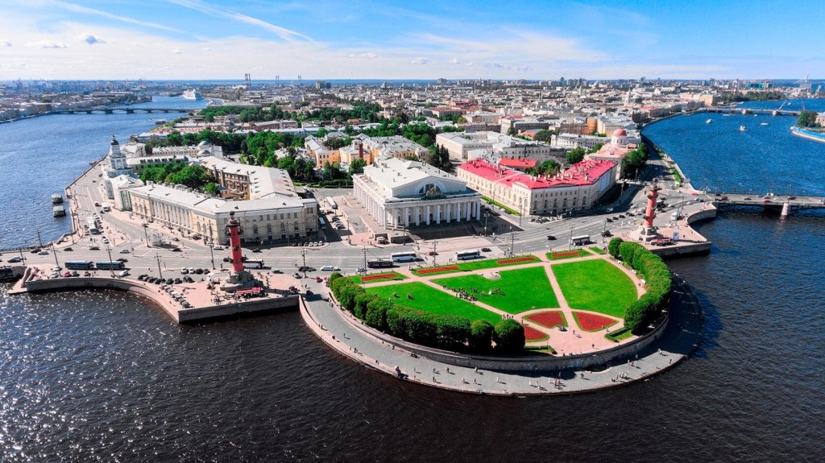
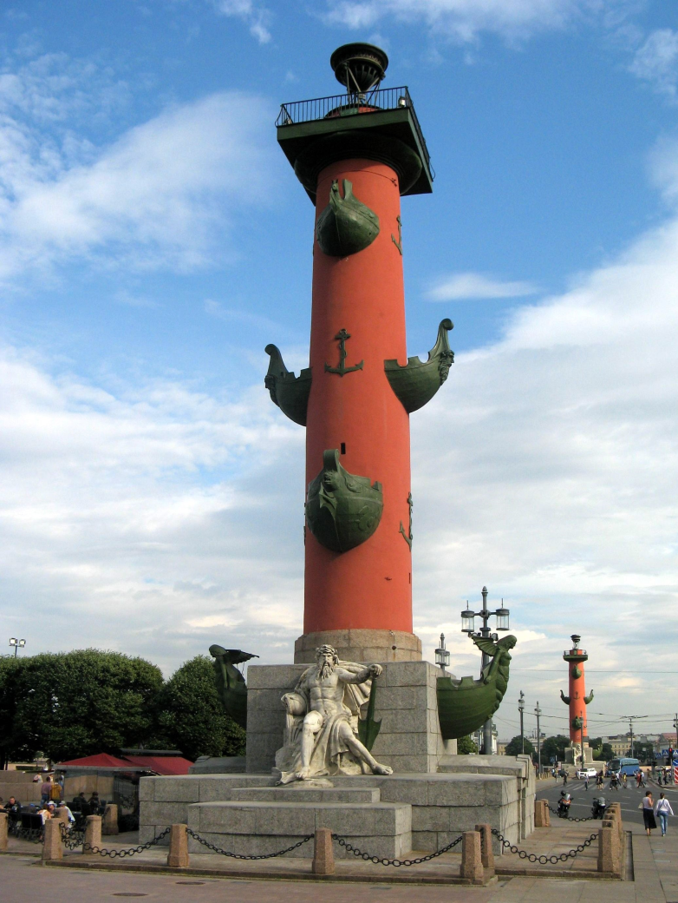
Прогулка по Стрелке Васильевского острова, рассказать детям о Ростральных колоннах и реке Нева.

Slide 6
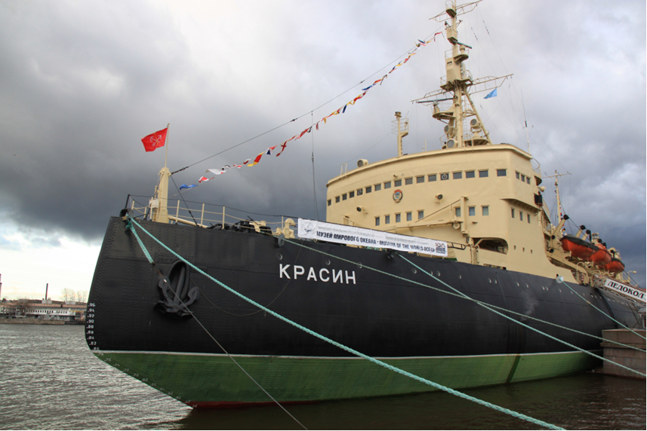
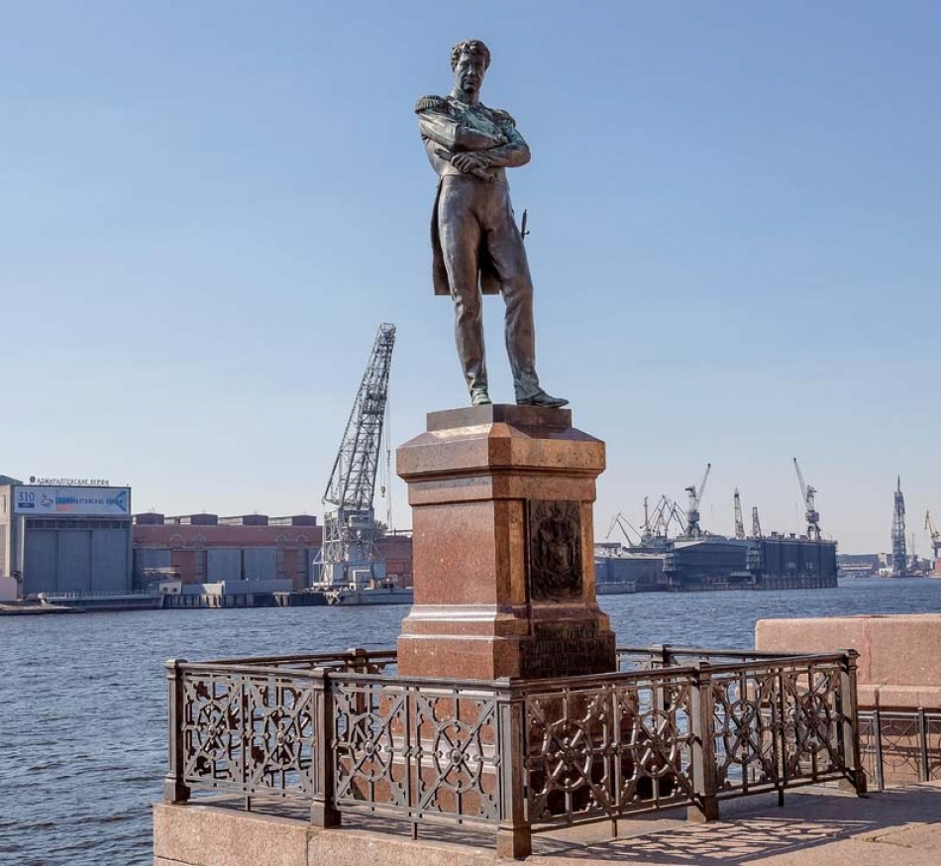
Прогулка по набережной Лейтенанта Шмидта.
Памятник
русскому мореплавателю,
адмиралу И. Ф. Крузенштерну
Ледокол «Красин» - замечательный музей и технический объект для семейного изучения. Любое прикосновение к истории уникально, тем более на таких объектах, которые принимали участие в истории не как статичные, а движущие, создающие ее персонажи.

Slide 7
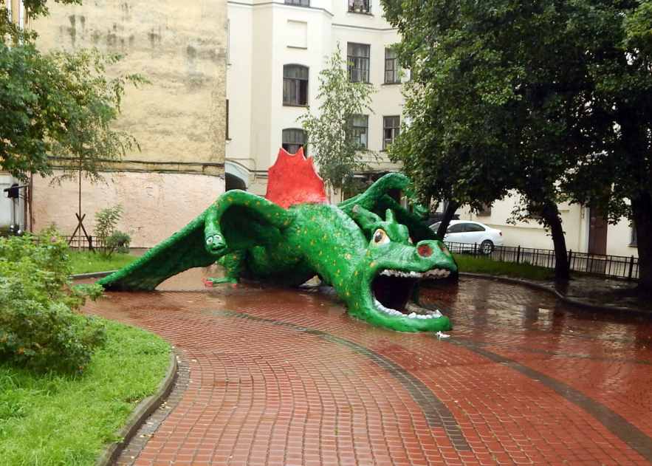
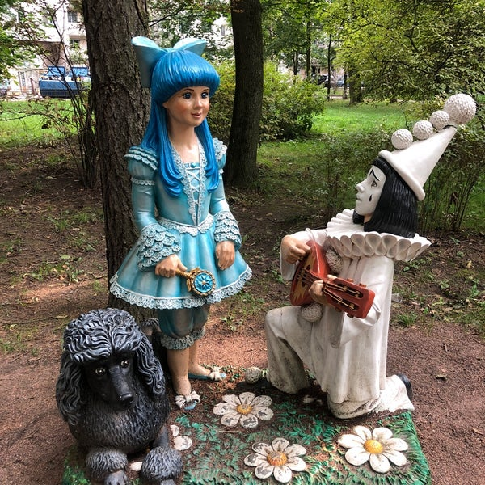
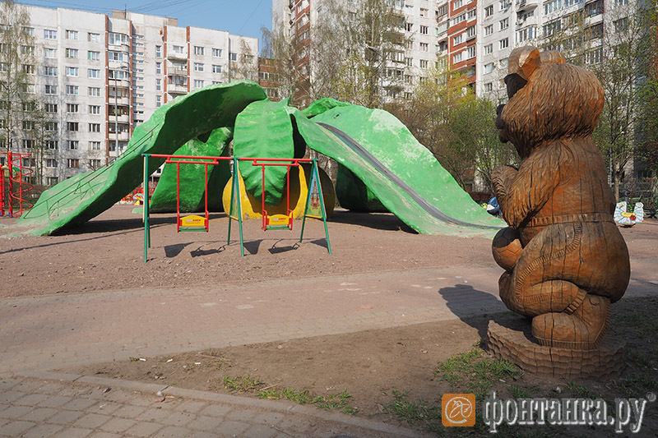
Наш Васильевский остров полон достопримечательностей, поэтому родители с детьми могут погулять по его линиям и проспектам, заглянуть в его дворы, учитывая интересы ребенка.

Slide 8
В дальнейшем мы будем расширять круг прогулок и экскурсий.
Я прошу родителей в любом своем путешествии делать интересные фотографии. Как-нибудь, вечером будет приятно посидеть в кругу семьи и вспомнить о весело проведенном времени. А также я прошу родителей приносить фотографии прогулок и экскурсий в группу, где мы с ребятами рассматриваем их и слушаем рассказы - впечатления, тем самым мотивируя других ребят совершать прогулки и посещать музеи.
То, к чему мы взрослые приучим ребенка с ранних лет, так и останется с ним на всю жизнь и возможно, потом он будет так же проводить время со своими детьми.

